Slide 1
Skeema 1 2.5 Ihminen on biologinen olento Ydinsisältö

Slide 2
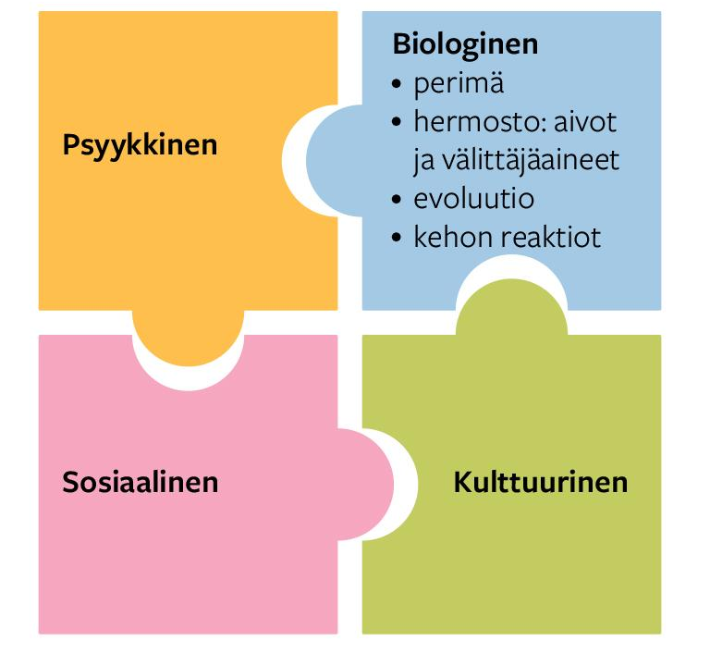
Keho ja mieli toimivat yhdessä
Keho ja mieli ovat erottamattomasti yhteydessä toisiinsa.
Esim. kipu ja plasebo-efekti

Slide 3
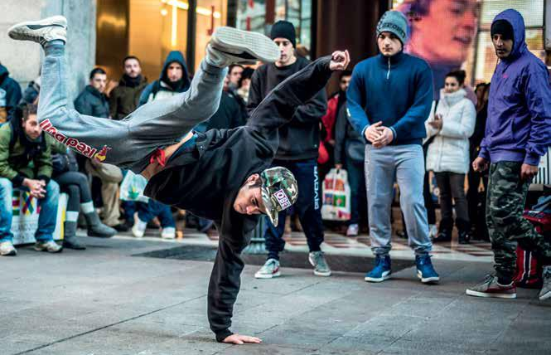
Aivotoiminnan perusteet
Tieto kulkee aivoissa hermosolusta toiseen.
Aivoissa on miljardeja hermosoluja ja lukemattomia hermosolujen välisiä yhteyksiä.
Tieto kulkee hermosolusta toiseen sähköisesti ja kemiallisesti.

Slide 4
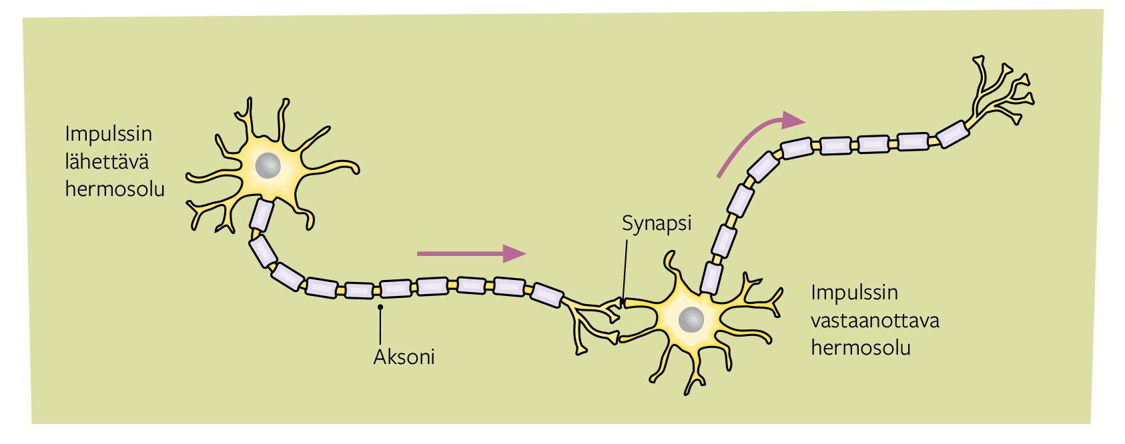
Hermosolun rakenne ja toiminta
Synapsi on kahden hermosolun välinen liitoskohta: hermosolut eivät ole kiinni toisissaan, vaan niiden välissä on rako.
Aksoni vapauttaa välittäjäaineita rakoon.
Viesti jatkaa matkaansa, kun osa välittäjäaineista sitoutuu vastaanottavaan soluun.
Välittäjäaineiden toimintaan voidaan vaikuttaa esim. lääkkeillä.

Slide 5
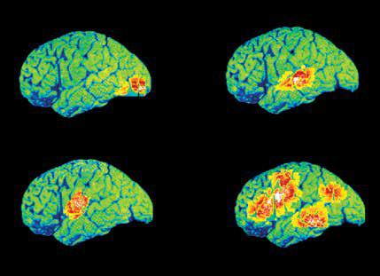
Aivojen toiminta
Aivojen plastisuus eli muovautuvuus: hermosolujen väliset yhteydet muuttuvat
Aivojen plastisuus on edellytys kaikelle oppimiselle.
Neuropsykologiassa selvitetään ihmisen toimintaa tutkimalla aivojen rakennetta ja toimintaa.

Slide 6
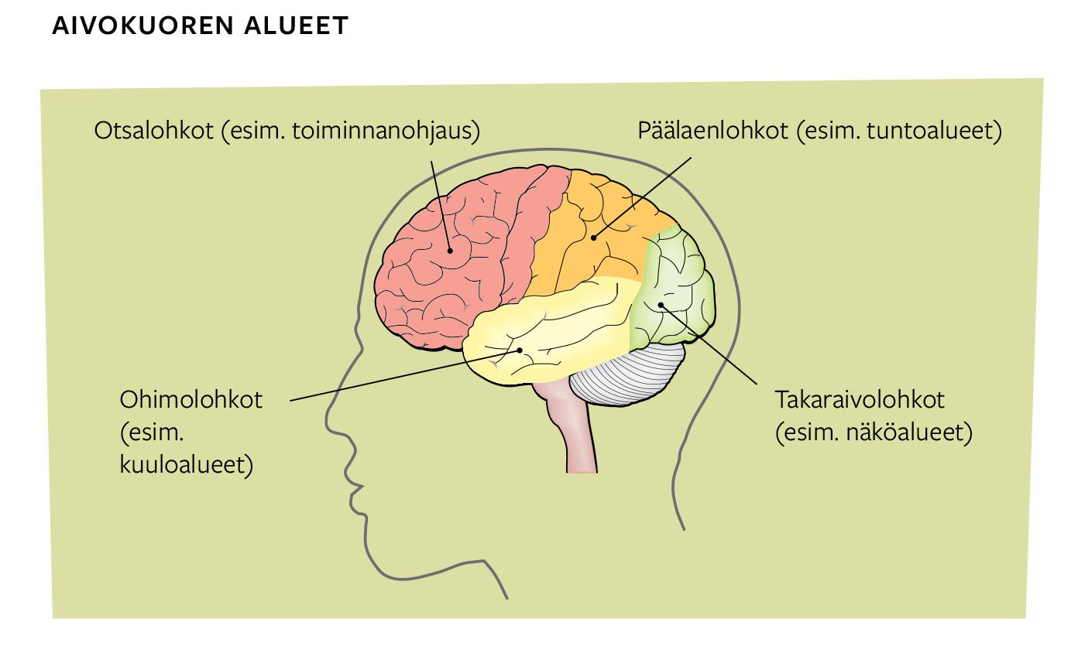
Aivojen eri osilla on omat tehtävänsä
Aivokuoressa tapahtuu muun muassa ajatteleminen, tunteminen ja aistiminen.
Aivokuoren eri osat ovat erikoistuneet eri tehtäviin, esim. takaraivolohkoissa sijaitsee näköalue ja otsalohkojen etuosassa tapahtuu toiminnan suunnittelu ja itsekontrolli.

Slide 7
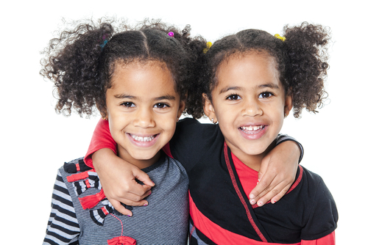
Perimän ja ympäristön dynaaminen vuorovaikutus
Perimä vaikuttaa ihmisen toimintaan, mutta geenien vaikutus ilmenee eri tavoin ympäristöstä riippuen → perimän ja ympäristön dynaaminen vuorovaikutus
Perimän vaikutuksia tutkitaan identtisillä kaksosilla ja epäidenttisillä kaksosilla.

Slide 8
Evoluutiopsykologia
Evoluutio: miten perinnölliset ominaisuudet muokkautuvat sukupolvesta toiseen
Evoluutiopsykologian mukaan ihmiset toimivat osittain tavalla, joka on historiassa edistänyt ihmisten henkiinjäämistä ja lisääntymistä.
Esim. käärmeiden pelko ja parinvalinta
Jotkut ihmisen kyvyistä, kuten kirjoitustaito, ovat kulttuurievoluution tuotteita.
Evoluutiopsykologian väitteitä on myös kritisoitu.

